Slide 1
Discovering patterns in Global Temperature Order-Preserving Motifs (OPM) & Cartesian Tree Matching (CTM)
Yoni Grinberg Yuval Shahar
Data Set: Berkeley Earth Global Temperature Anomalies

Slide 2
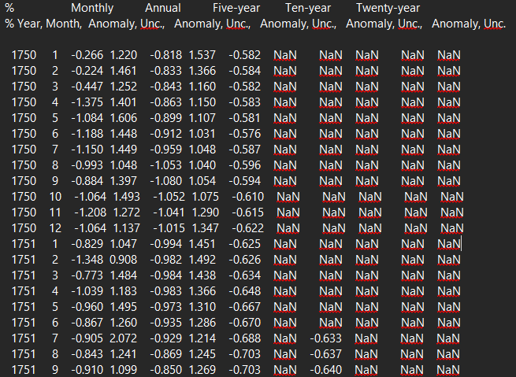
The Dataset: Berkeley Earth High-Resolution Land-Only Average.

Slide 3
THE PROBLEM: We need to find "shapes" and "trends“ rather than exact numbers. Raw values almost never repeat exactly, therefor it is extremely hard to draw conclusions based on patterns.
Solution: CTM and OPM for pattern recognition.

Slide 4
Order Preserving Motifs (OPM)
Allows perspective of the relative rank of the data points, not the values.
How the Algorithm Works :

Slide 5
Cartesian Tree Matching (CTM)
We represent the data as a geometric tree structure.
How the Algorithm Works :
Notes:
Tree Construction: The minimum value becomes the root.
Parent-Distance Encoding: Your code calculates the distance to the nearest smaller value on the left using a Stack.
Why use it? It captures the hierarchical structure of the data (peaks and valleys) very efficiently

Slide 7
לבנות גרף עבור עשרת המוטיבים הגדולים ביותר של CTM,OPM.

Slide 8
עץ של איך נראה העץ של CTF TOP עצים משמעותיים

Slide 9
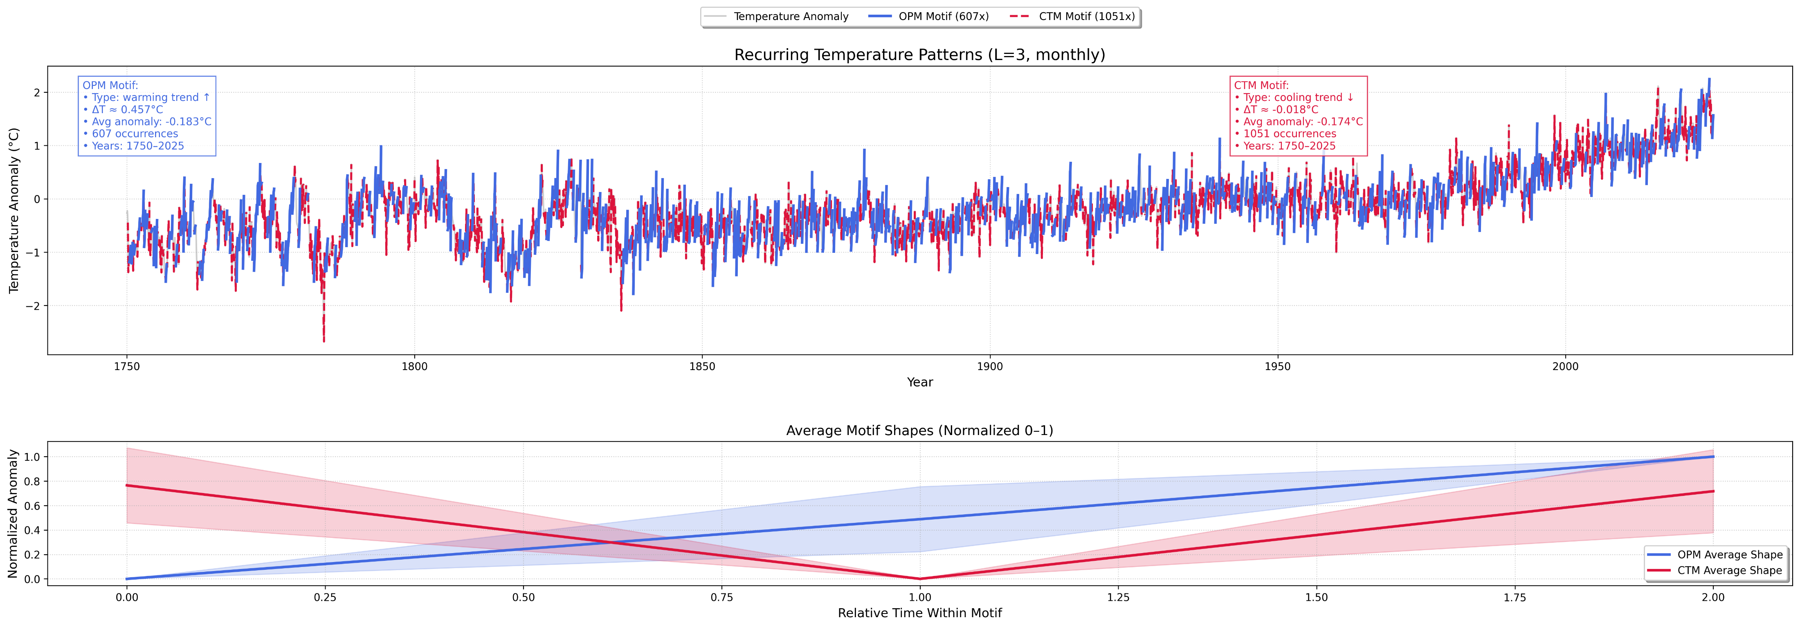
OPM & CTM Graph Results להרחיב את הגרף
Therefore:
L equals the number of consecutive months we analyze.
In our algorithm:
L = length of the motif.
Data points = monthly values
Notes:
שלושת גרפים ראשונים אנו עובדים על העמודה החודשית בגרף האחרון עמודה שנתית ולכן הגרף שונה שם
עבור L=3 יש רק 3! = 6 פרמוטציות ולכן מאוד סביר שיהיו המון תוצאות אשר שייכות לאותו מוטיף
יש המון רעש אבל ניתן לראות שיש מגמת עלייה: אם זאת הממוצע של CTM יוצא שלילי כלומר מעיד על מגמת ירידה בניגוד לגרף, זאת מכיוון שהיו המון שלושה חודשים אשר התגלו כמוטיפים אשר היו במגמת ירידה מסקנה: שלושה חודשים הינו זמן קצר מדי אשר גרם למידע שגויי להתגלות סיבה אפשרית לכך היא שזהו גרף עונתי והחורף ארוך מהקיץ אבל למרות כל זאת עדיין יש שימוש למצגת זו: היא מראה שהאלגוריתם עובד! כל פעם בקיץ ניתן לראות שהטמפרטורות עולות ולאחר מכן בחורף יש ירידה אשר מאזנת את הטמפרטורות

Slide 10
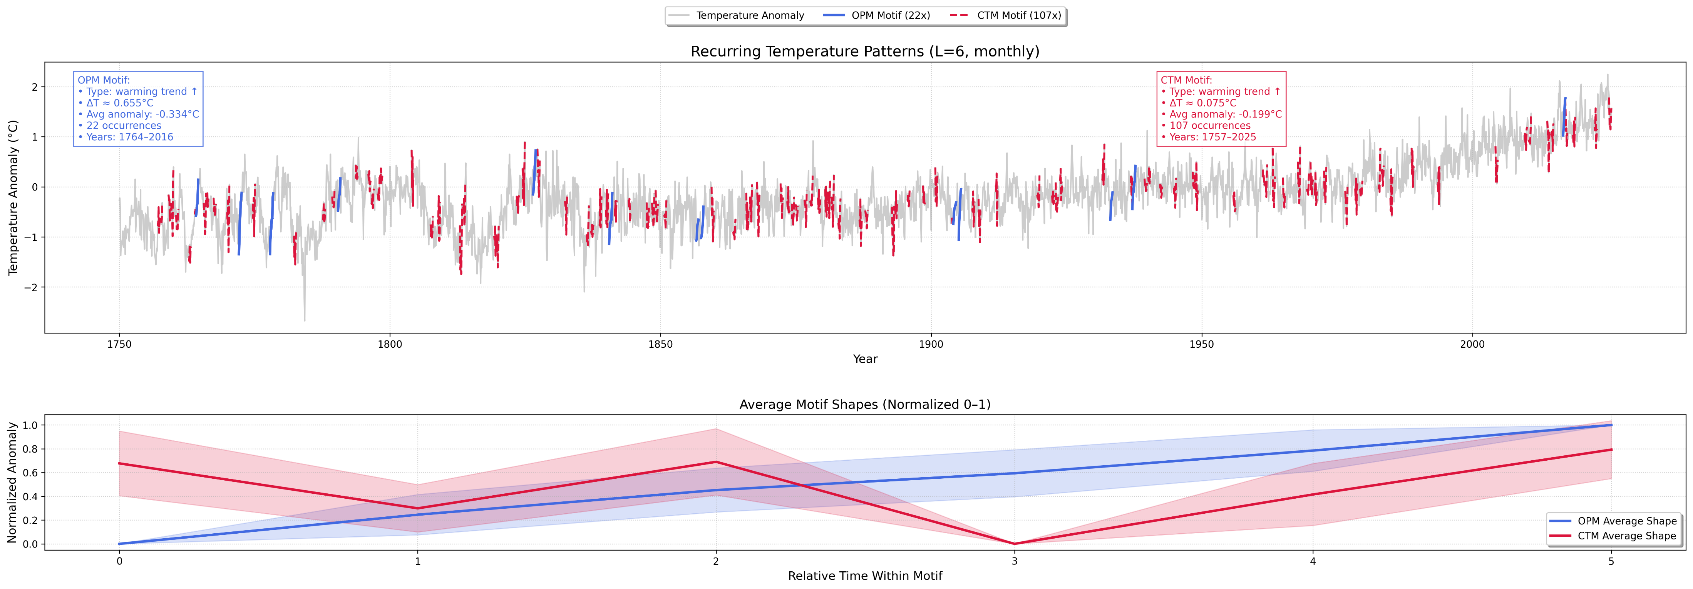
OPM & CTM
Notes:
We start to see the expected trends

Slide 11
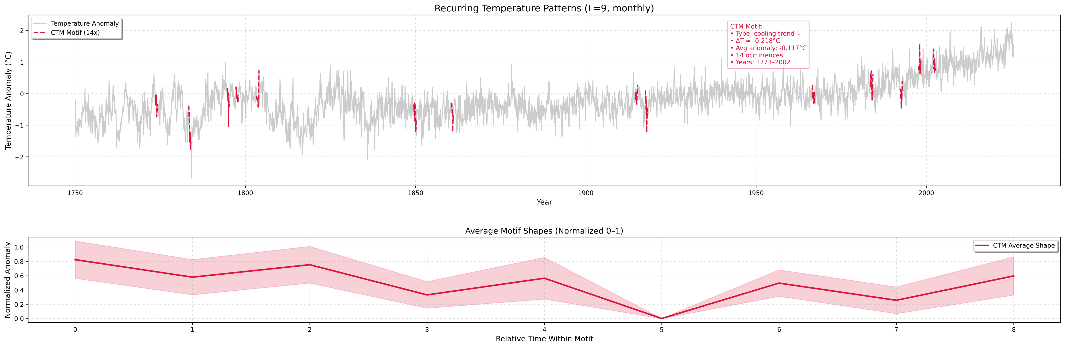
OPM & CTM
Notes:
כאן קרה ולא התגלו מוטיפים כמעט כלל ולכן אין מידע להסיק

Slide 12



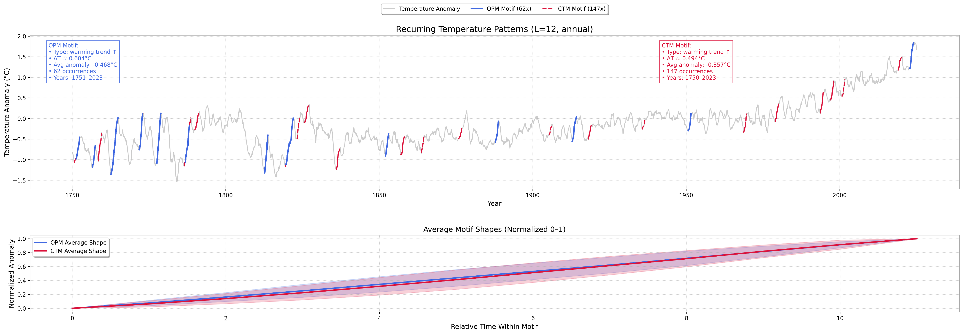
OPM & CTM
Notes:
עבור גרף שנתי כמעט ולא התגלו הרבה מוטיפים כמצופה L=12 12! נדרשו עבור מציאת מוטיף אך עדיין העליות היו כאילו תלולות שהיה ניתן למצוא מוטיפים כלומר היו שנים שבהן ראו עליה בטמפרטורות! אבל מאילו שהתגלו ניתן לראות באופן ברור שיש מגמת עלייה

Slide 13
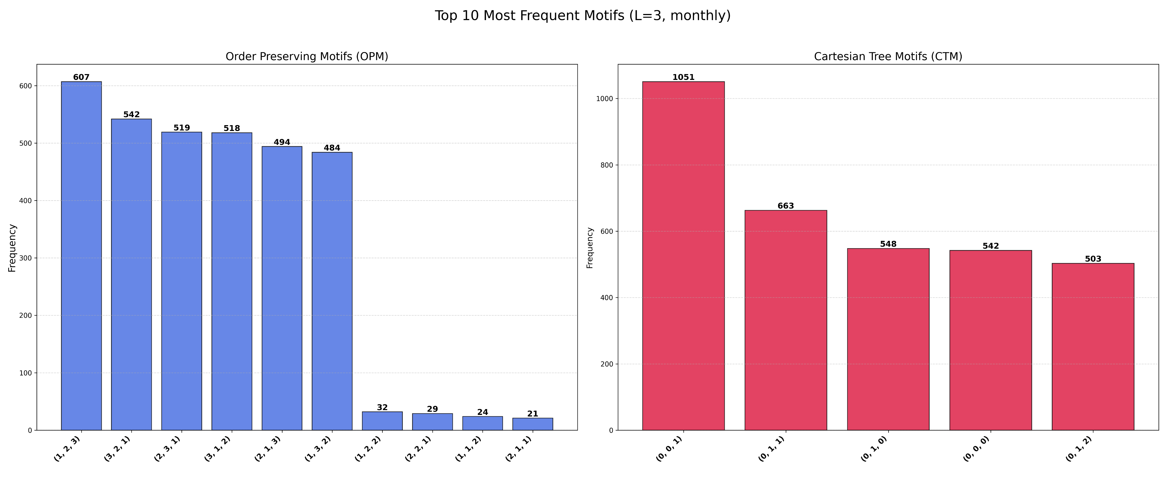
OPM & CTM
Notes:
כאן קרה ולא התגלו מוטיפים כמעט כלל ולכן אין מידע להסיק

Slide 14
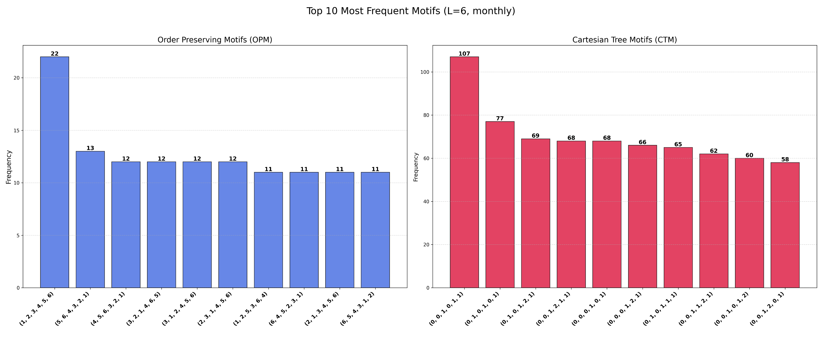
OPM & CTM
Notes:
כאן קרה ולא התגלו מוטיפים כמעט כלל ולכן אין מידע להסיק

Slide 15
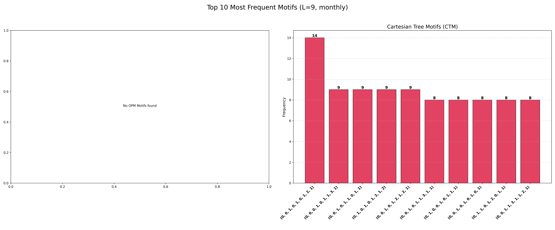
OPM & CTM
Notes:
כאן קרה ולא התגלו מוטיפים כמעט כלל ולכן אין מידע להסיק

Slide 16
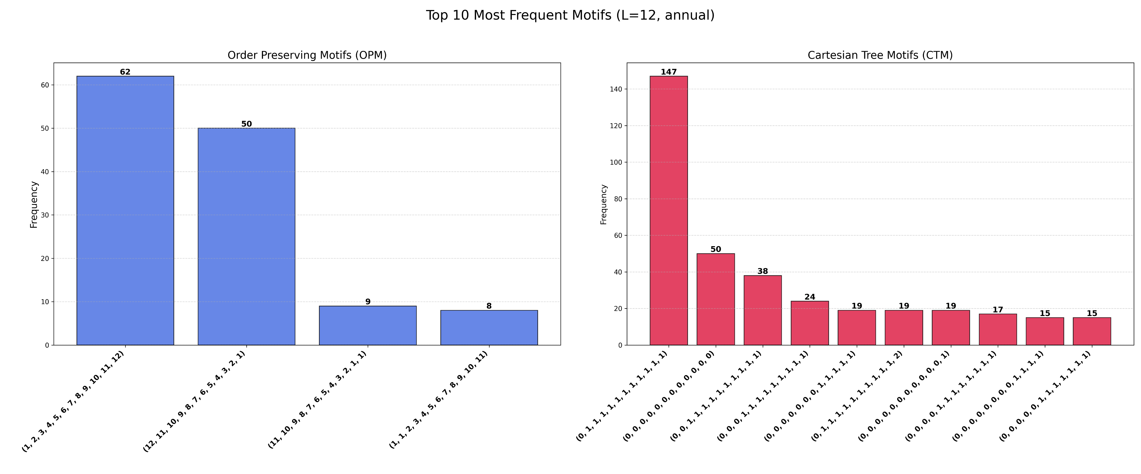
OPM & CTM
Notes:
כאן קרה ולא התגלו מוטיפים כמעט כלל ולכן אין מידע להסיק

Slide 17
CTM OPMגרף של כל המוטיפים מאורכים שונים

Slide 18
Conclusions:
We can see that the motifs suggests that there’s global warming between the years 1750 – 2025 primarily at the later years lets look at the graphs

Slide 19
Conclusions : Algorithmic Success!
While standard exact matching would’ve returned 0 results.
OPM and CTM extracted thousands of recurring events by ignoring the noise and focusing on the structure

Slide 20
Task 2: exact repeating sequences

Slide 21
The Challenge:
The dataset is treated as one massive string of characters.
A naive comparison of every substring would take time, which is too slow for large data O)N^2(.

Slide 22
The Solution:
Data Structure: Suffix Array + Longest Common Prefix (LCP) Array.
Algorithm: DC3 (Difference Cover 3).

Slide 23
Longest Repeated Sequence:
We found a sequence of 37 characters that appears exactly twice in the dataset.
Sequence: -0.3050.201-0.2840.192-0.3140.1531903
Interpretation: This likely represents two distinct periods in history where the temperature anomalies and their uncertainties were identical down to the third decimal point (or a data artifact).

Slide 24
Most Frequent Pattern:
he most frequent pattern was "0." (Frequency: 29,886).
Interpretation: This reflects the formatting of the data itself (most numbe rs in the file are decimals starting with 0 or -0).

Slide 25
Maximal Repeats (Length $\ge$ 6)
Definition: "Maximal Repeats" are patterns that cannot be extended left or right without losing their repetition frequency.
Top Results:
Length 6: .0210. (Freq: 124)
Length 9: -0.0180.0 (Freq: 35)
Length 37: The longest sequence found (Freq: 2).
Conclusion: The exact string matching captures the structure of the data recording (decimal points, common prefixes like "-0.0") rather than climate trends. This justifies why Task 1 (Motif Mining) was necessary for finding meaningful climate patterns.

Slide 27
צריך להוסיף על מטלה 2? צריך להסביר על האלגוריתם או רק התוצאות? אלגוריתם כיצד מומש? מדוע מומש ככה? כיצד הוצאנו תוצאות מהקוד בפונקציה הראשית לאחר חילוץ מוטיפים? פשוט שמנו בגרף האם כדאי להוסיף חד שנתי? כרגע השנתי הוא איחוד של 12 שנים שדווקא אהבתי כי אם יש מוטיפים כאילו ארוכים זה מעיד שיש התחממות ברורה
האם צריך לשפר את סיבוכיות האלגוריתם.
)OPM(
מטלה 2 האם מספיק על ערך אחד של חסם תחתון.

Slide 28
משימות:
- לתת הערות לקוד יוני V
ללעשות את הדוח - יובל
סיים את המצגת
לבנות גרף עבור עשרת המוטיבים הגדולים ביותר של CTM,OPM. -shahar
CTM OPMגרף BAR שך כל המוטיפים מאורכים שונים- yoni V
עץ של איך נראה העץ של כל אורך אפשרי CTm TOP עצים משמעותיים shahar
להוסיף TASK 2 yoni
להרחיב את הגרף yoni V

